Slide 1
05. 다시 살펴보는
머신러닝 주요 개념
10. 다시 살펴보는
딥러닝 주요 개념
- 혼공머신 복습 -

Slide 2
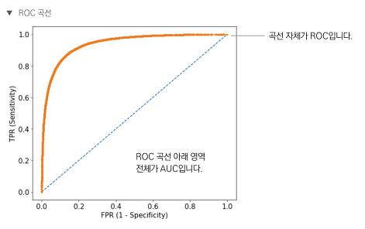
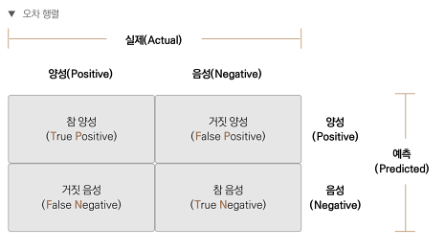

1. 분류와 회귀
분류

Slide 3
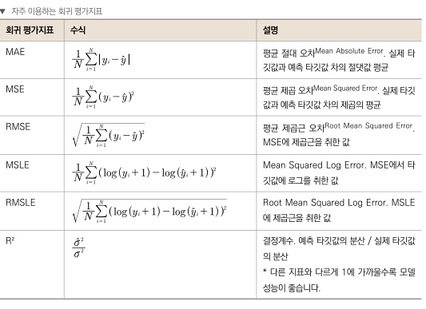

1. 분류와 회귀
회귀

Slide 4
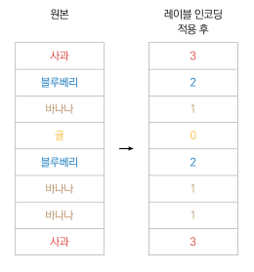
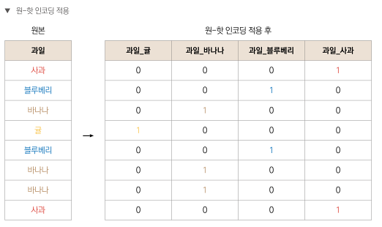
2. 피처 엔지니어링
데이터 인코딩
레이블 인코딩
원-핫 인코딩

Slide 5
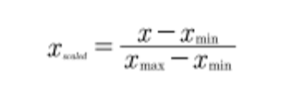


2. 피처 엔지니어링
피처 스케일링

Slide 6
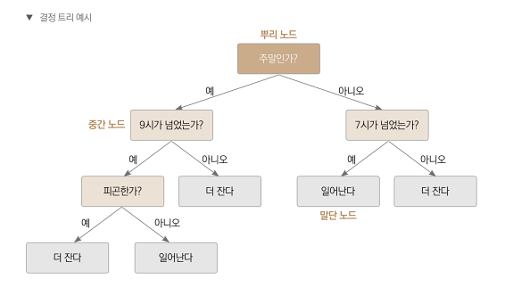
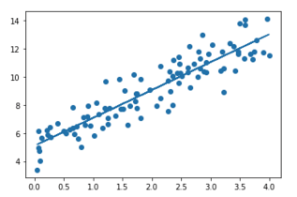
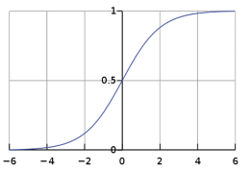
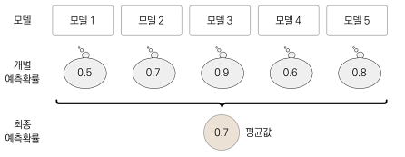
3. 머신러닝 모델
선형회귀
결정트리
로지스틱 회귀
앙상블학습

Slide 7
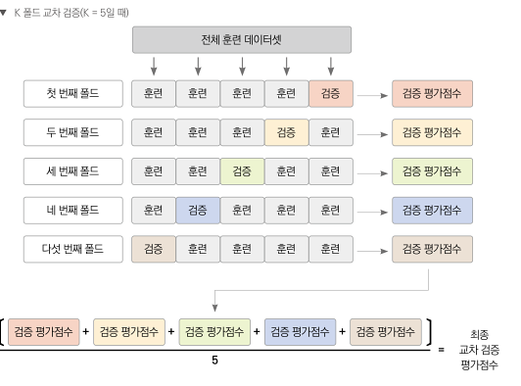
4. 하이퍼파라미터, 교차 검증
Surrogate Model
Acquisition Function
K-폴드 교차 검증

Slide 8
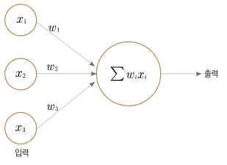
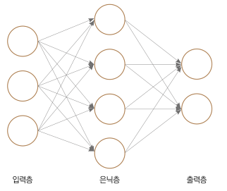
5. 퍼셉트론, 신경망
퍼셉트론
신경망

Slide 9
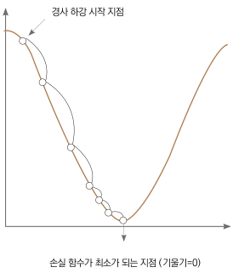
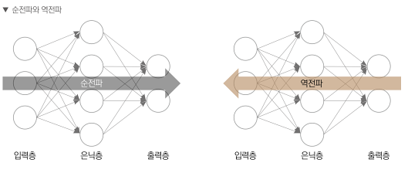
6. 경사하강법, 역전파
역전파
경사하강법

Slide 10
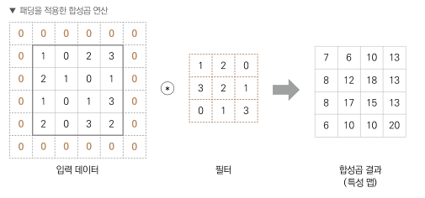
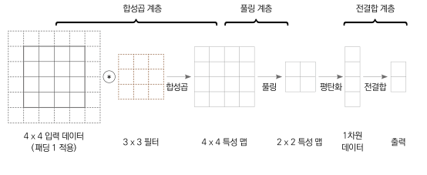
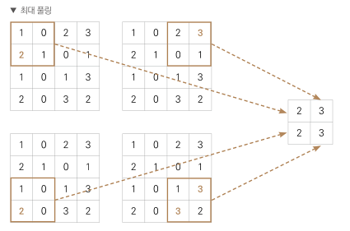
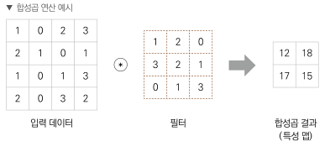
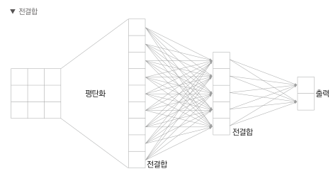
7. CNN

Slide 11
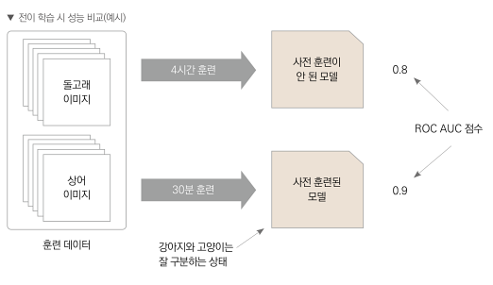
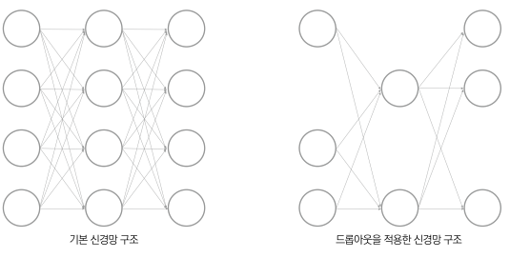
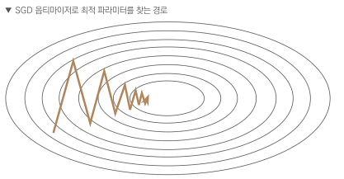
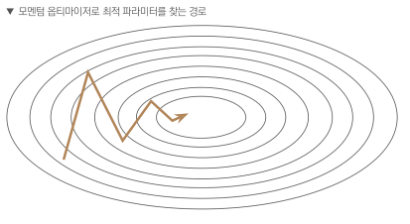
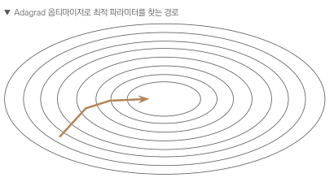
8. 딥러닝의 성능 향상

